Slide 1
พื้นฐานการออกแบบหุ่นยนต์อุตสาหกรรม
อลิสา คูณาภินันท์
Notes:
ในวิชาทฤษฎีหุ่นยนต์ จะมีการใช้คณิตศาสตร์อยู่มาก โดยเฉพาะการใช้คณิตศาสตร์ในรูปของเวคเตอร์กับเมตริกซ์ สิ่งเหล่านี้สำคัญและขาดไม่ได้ในวิชานี้ค่ะ ต่อไปนี้จะขออธิบายปูพื้นคณิตศาสตร์พื้นฐานและไปถึงเมตริกซ์ที่ใช้งานในวิชานี้ค่ะ

Slide 2
โครงสร้างพื้นฐานของหุ่นยนต์อุตสาหกรรม
อลิสา คูณาภินันท์
Notes:
ในวิชาทฤษฎีหุ่นยนต์ จะมีการใช้คณิตศาสตร์อยู่มาก โดยเฉพาะการใช้คณิตศาสตร์ในรูปของเวคเตอร์กับเมตริกซ์ สิ่งเหล่านี้สำคัญและขาดไม่ได้ในวิชานี้ค่ะ ต่อไปนี้จะขออธิบายปูพื้นคณิตศาสตร์พื้นฐานและไปถึงเมตริกซ์ที่ใช้งานในวิชานี้ค่ะ

Slide 3
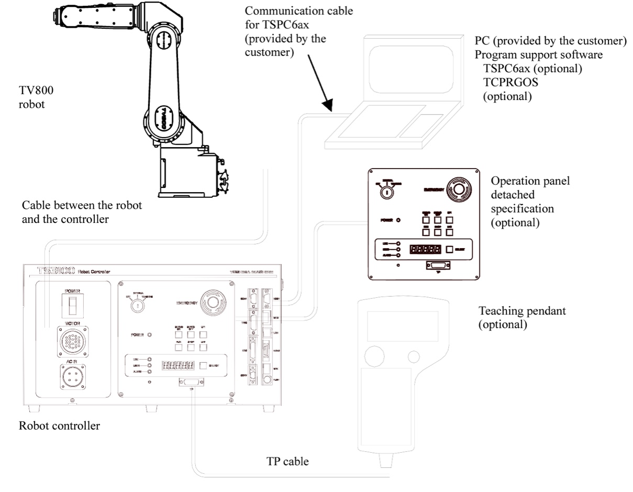
ส่วนประกอบของชุดหุ่นยนต์
ตัวหุ่นยนต์ Robot
ชุดควบคุม Controller
อุปกรณ์ควบคุมหุ่นยนต์ Teach pendant
อุปกรณ์เขียนโปรแกรมหุ่นยนต์

Slide 4
ตัวหุ่นยนต์
โครงสร้างหุ่นยนต์ (robot structure)
มอเตอร์ (motor)
ชุดเฟือง (gear box)
เอนโค้ดเดอร์ (encoder)

Slide 5
ชุดควบคุม Controller
ชุดไดรฟ์มอเตอร์ (ส่วน power drive)
ควบคุมการไหลของไฟที่ขับเคลื่อนมอเตอร์
ชุดควบคุมอุปกรณ์ส่วนกลาง (control drive)
ควบคุมการขยับของหุ่นยนต์
ตรวจสอบความผิดปกติภายในหุ่นยนต์
ระบบคอมไพเลอร์ (Complier)
ชุดควบคุมอุปกรณ์ส่วนย่อย
ระบบเชื่อมต่อเช่น RS-232, Ethernet
ชุด Input/Output (Digital I/O)

Slide 6
อุปกรณ์ควบคุม Teach pendant
เป็นอุปกรณ์เสริม มีหรือไม่มีก็ได้
แสดงผลการทำงานของหุ่นยนต์
สั่งการหุ่นยนต์
สอนตำแหน่งของหุ่นยนต์
เขียนโปรแกรมหุ่นยนต์

Slide 7
อุปกรณ์เขียนโปรแกรมหุ่นยนต์
เป็นอุปกรณ์เสริม มีหรือไม่มีก็ได้
ส่วนใหญ่มักจะเป็นคอมพิวเตอร์ แล้วใช้ซอฟแวร์ควบคุม
แสดงผลการทำงานของหุ่นยนต์
สั่งการหุ่นยนต์
สอนตำแหน่งของหุ่นยนต์
เขียนโปรแกรมหุ่นยนต์

Slide 8
หลักการออกแบบพื้นฐานทางกลของหุ่นยนต์อุตสาหกรรม
อลิสา คูณาภินันท์
Notes:
ในวิชาทฤษฎีหุ่นยนต์ จะมีการใช้คณิตศาสตร์อยู่มาก โดยเฉพาะการใช้คณิตศาสตร์ในรูปของเวคเตอร์กับเมตริกซ์ สิ่งเหล่านี้สำคัญและขาดไม่ได้ในวิชานี้ค่ะ ต่อไปนี้จะขออธิบายปูพื้นคณิตศาสตร์พื้นฐานและไปถึงเมตริกซ์ที่ใช้งานในวิชานี้ค่ะ

Slide 9
ตัวหุ่นยนต์
โครงสร้างหุ่นยนต์ (robot structure)
มอเตอร์ (motor)
ชุดเฟือง (gear box)
เอนโค้ดเดอร์ (encoder)

Slide 10
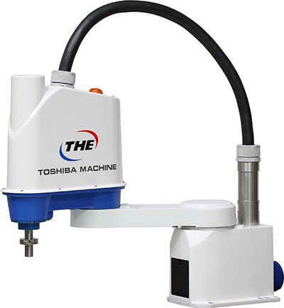
Robot Structure ขั้นตอนการออกแบบ
กำหนดลักษณะโดยรวมของหุ่นยนต์
มีกี่ DOF
มีระยะกี่มม. ทั้งหมด
แต่ละแกนของแขนหุ่นยนต์ ยาวกี่มม.

Slide 11
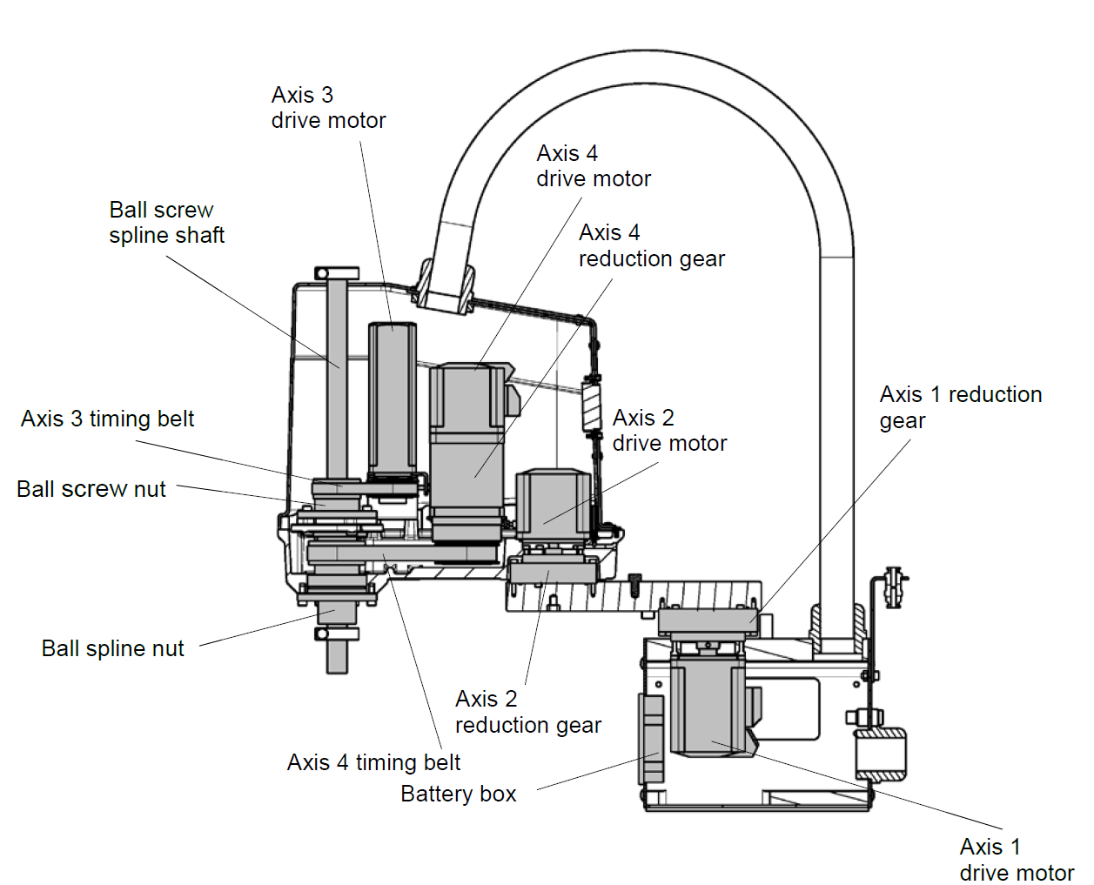
ขั้นตอนการออกแบบ
กำหนดตำแหน่งการวางมอเตอร์ภายในหุ่นยนต์ และขนาดของมอเตอร์
ตำแหน่งของมอเตอร์ ไม่ควรวางไว้บริเวณที่ทำให้เกิด Moment of inertia สูง
ต้องมีพื้นที่ให้ส่วนเฟือง หรือสายพาน และออกแบบส่วนเชื่อมต่อมอเตอร์เข้ากับแกนหมุนแต่ละแกน
ขนาดของมอเตอร์ จะต้องรับภาระที่เกิดจากน้ำหนักโครงสร้างที่แกนนั้นๆ จะรับได้โดยรวม

Slide 12
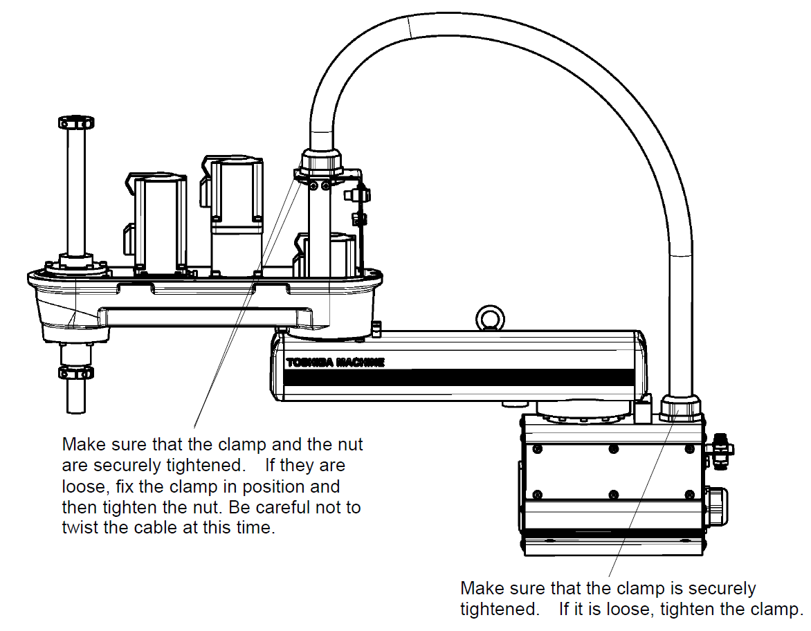
ขั้นตอนการออกแบบ
กำหนดตำแหน่งของสายไฟ และเซ็นเซอร์ต่างๆ
ตำแหน่งของสายไฟ ต้องไม่ขาดหรือตึงเกินไปเมื่อหุ่นยนต์ขยับ
ตำแหน่งของสายไฟ ต้องไม่ไปโดนกับส่วนของมอเตอร์หรือเฟือง
เซ็นเซอร์จะต้องระมัดระวังเรื่อง Noise ที่เกิดกับระบบไฟฟ้าของมอเตอร์
ควรแยกสายไฟส่วนที่เป็น power กับส่วนที่เป็น sensor ออกจากกัน (ควรมี shield อยู่ตรงสายไฟส่วน sensor, control)

Slide 13
อุปกรณ์ ที่มีในโครงสร้างหุ่นยนต์
Encoder ใช้อ่านค่าข้อมูลตำแหน่งของแกนหมุนแต่ละแกน ไม่ใช่ตำแหน่งมอเตอร์
Digital input output ใช้ส่งค่าข้อมูลเข้าไปในปลายแขน gripper
ไม่จำเป็นต้องมี แต่เพื่อไม่ให้ผู้ใช้หุ่นยนต์ใส่อุปกรณ์ควบคุมปลายแขนแล้วทำให้เกิดปัญหาสายไฟขาด จึงควรต้องมี
ท่อลม เป็นส่วนเสริมภายในหุ่นยนต์ ใช้ควบคุม gripper

Slide 14
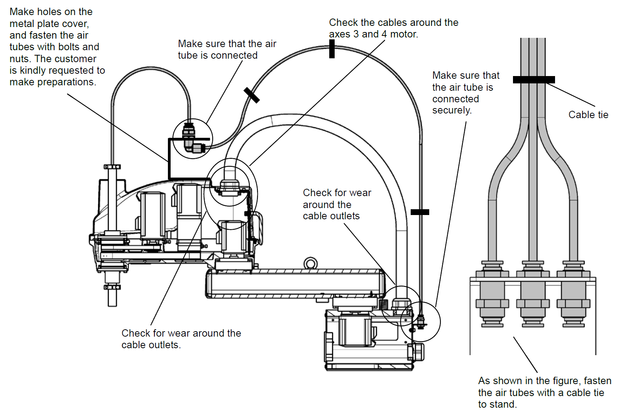
อุปกรณ์เสริม

Slide 15
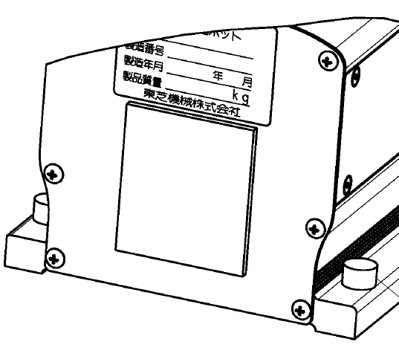
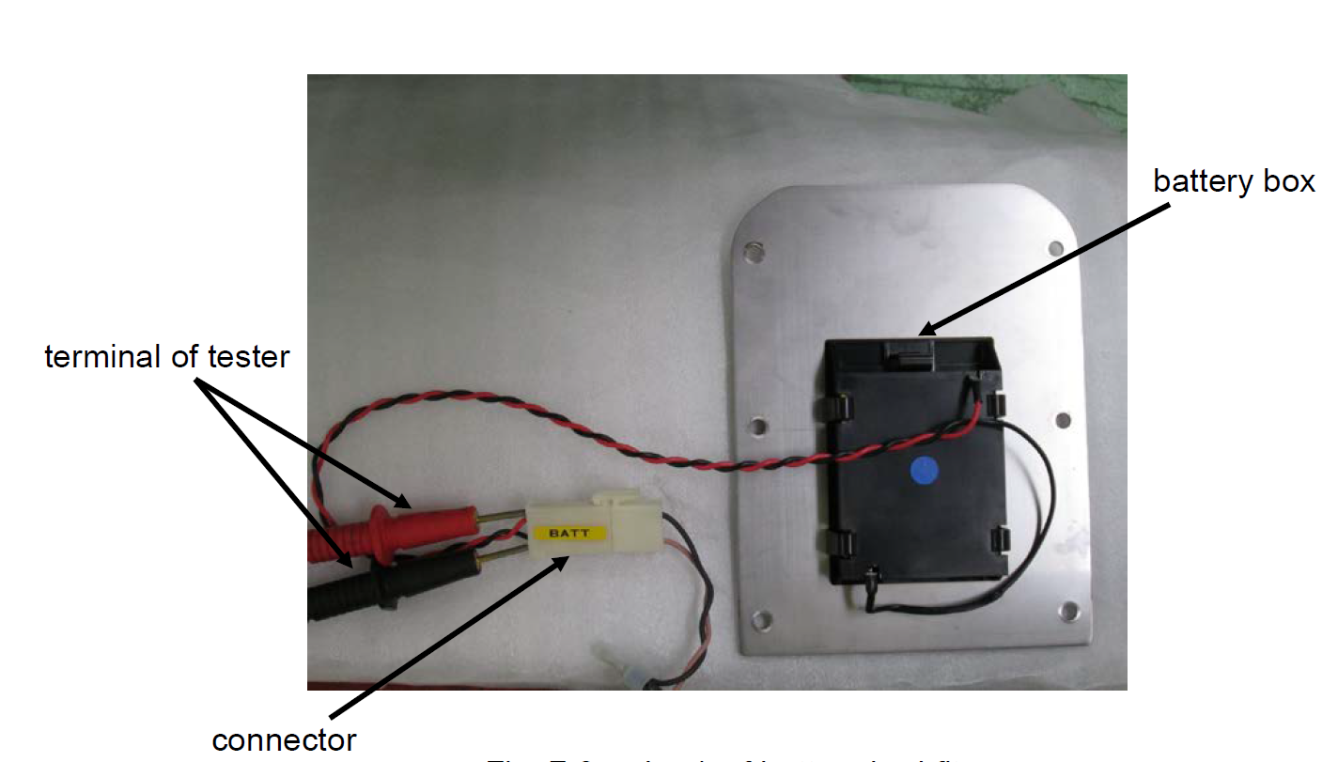
ขั้นตอนการออกแบบ
กำหนดตำแหน่งของรางถ่านที่ใช้ในการเก็บค่า encoder
Encoder ที่ติดตั้งที่แขนหุ่นยนต์จะใช้เพื่ออ่านค่าให้ตำแหน่งของแกนหมุนแต่ละแกนตลอดเวลา โดยปกติ Encoder จะมีการ Reset เสมอ เมื่อเปิดปิดกระแสไฟฟ้า ตัวหุ่นยนต์จึงสามารถจำค่าเก่าไว้ได้ก่อนปิดไฟ
ในกรณีที่ปิดไฟฟ้า แต่มีการขยับแขนหุ่นยนต์ จึงทำให้เกิดค่า error และตำแหน่งผิดเพี้ยนไปดังนั้น จึงต้องใส่รางถ่าน ให้มีกระแสไฟฟ้าเลี้ยงตัว encoder ตลอดเวลา
ตำแหน่งของรางถ่าน มักจะอยู่ที่ฐานของหุ่นยนต์ เพื่อไม่สร้างภาระน้ำหนักแขน

Slide 16
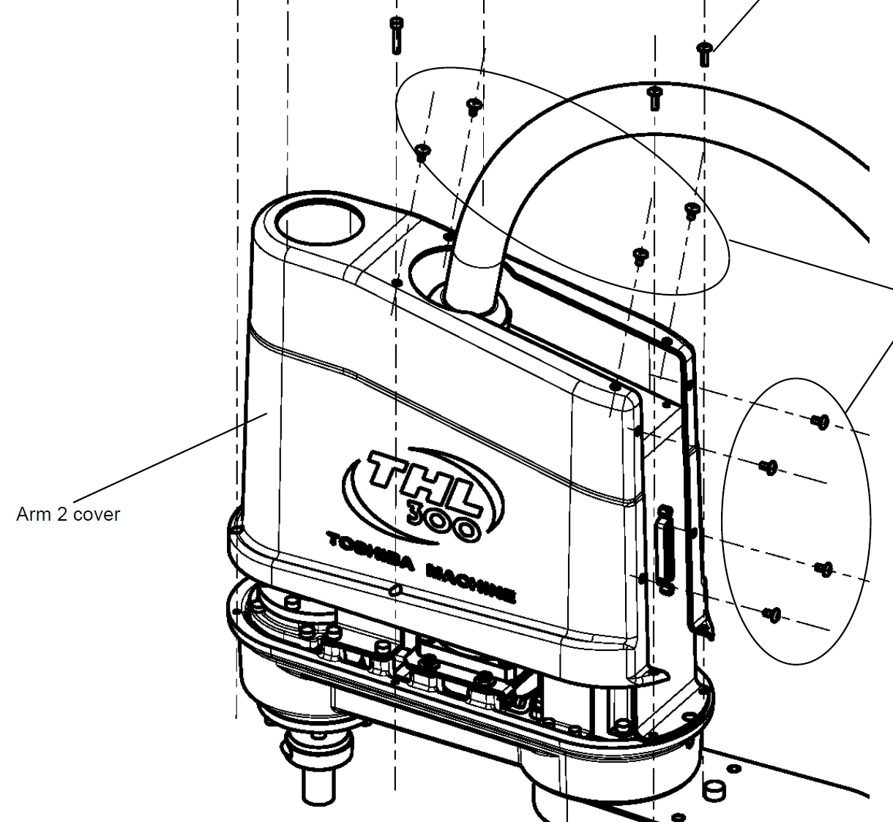
ขั้นตอนการออกแบบ
กำหนดโครงสร้างภายนอกของหุ่นยนต์
โครงสร้างภายนอก ออกแบบเพื่อปกป้องโครงสร้างภายในหุ่นยนต์
ต้องมีน้ำหนักเบา และแข็งแรงเพียงพอ จึงมักเป็นพลาสติกหรืออลูมิเนียม
น้ำหนักที่เบา มีไว้เพื่อให้ตัวโครงสร้างไม่รับภาระกับน้ำหนักที่เพิ่มขึ้นมา
จะต้องไม่โยกคลอนในขณะที่หุ่นยนต์ขยับ

Slide 17
หลักการออกแบบระบบไฟฟ้าของหุ่นยนต์อุตสาหกรรม
อลิสา คูณาภินันท์
Notes:
ในวิชาทฤษฎีหุ่นยนต์ จะมีการใช้คณิตศาสตร์อยู่มาก โดยเฉพาะการใช้คณิตศาสตร์ในรูปของเวคเตอร์กับเมตริกซ์ สิ่งเหล่านี้สำคัญและขาดไม่ได้ในวิชานี้ค่ะ ต่อไปนี้จะขออธิบายปูพื้นคณิตศาสตร์พื้นฐานและไปถึงเมตริกซ์ที่ใช้งานในวิชานี้ค่ะ

Slide 18
ชุดควบคุม Controller
ชุดไดรฟ์มอเตอร์ (ส่วน power drive)
ควบคุมการไหลของไฟที่ขับเคลื่อนมอเตอร์
ชุดควบคุมอุปกรณ์ส่วนกลาง (control drive)
ควบคุมการขยับของหุ่นยนต์
ตรวจสอบความผิดปกติภายในหุ่นยนต์
ระบบคอมไพเลอร์ (Complier)
ชุดควบคุมอุปกรณ์ส่วนย่อย
ระบบเชื่อมต่อเช่น RS-232, Ethernet
ชุด Input/Output (Digital I/O)

Slide 19
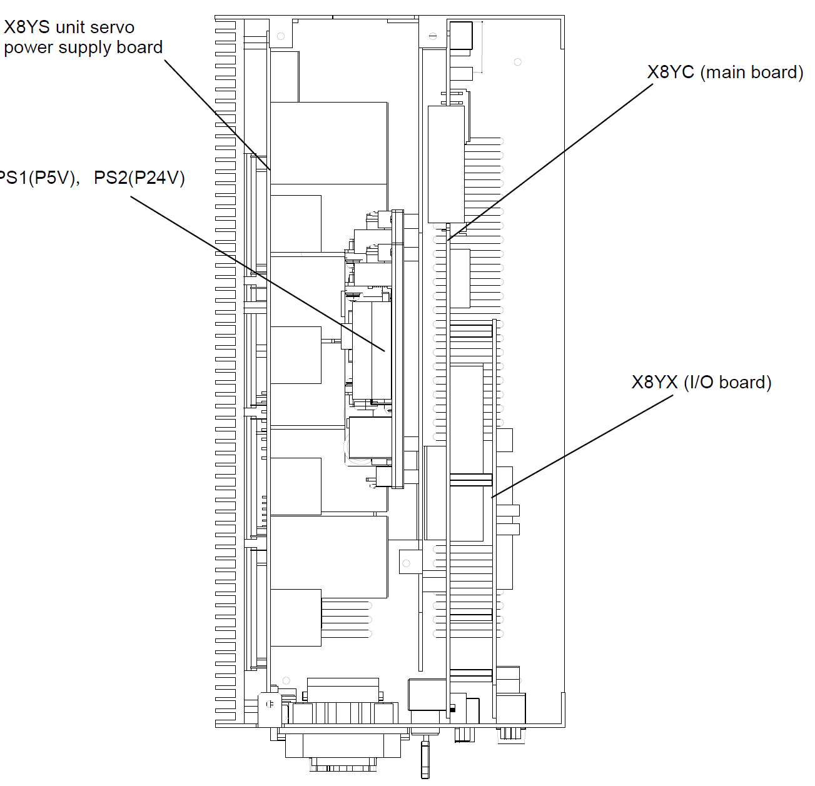
การออกแบบส่วนของชุด Controller
ส่วนของ Controller เป็นส่วนที่สำคัญที่สุดในโครงสร้างหุ่นยนต์ทั้งหมด
การออกแบบ จะต้องพึ่งพิงหลักการวิศวกรรมทางไฟฟ้ามากที่สุด
พยายามแยกส่วน และ ground เพื่อลดทอน noise ทางไฟฟ้า

Slide 20
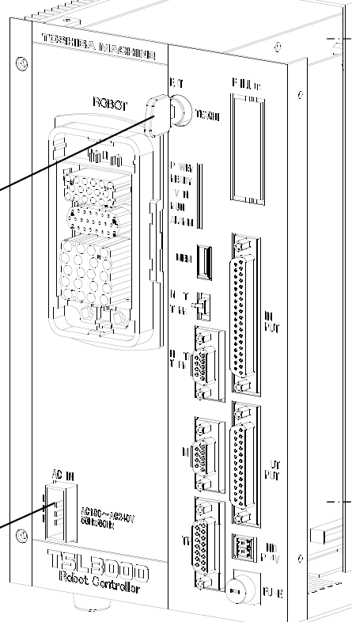
ขั้นตอนการออกแบบ
จัดวางโครงสร้างว่า ระบบไฟฟ้าองค์รวมทั้งหมด จะมีอะไรบ้าง
Motor Power
Communication (Ethernet, RS-232, 485)
Digital Input/Output
Power input (220V/340V)
Control power input (24V)

Slide 21
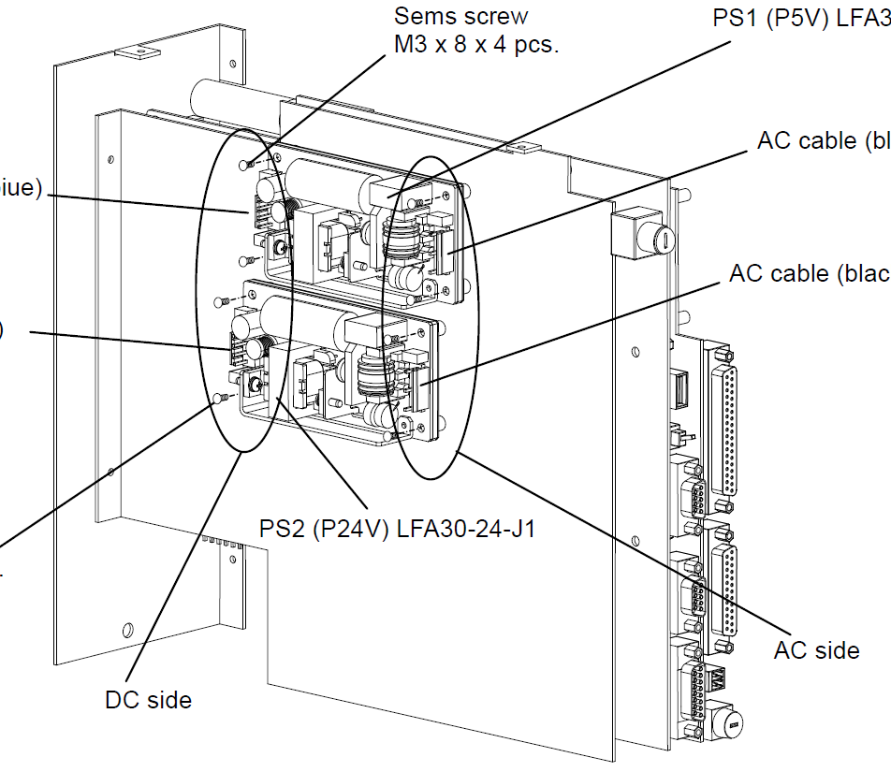
ขั้นตอนการออกแบบ
ออกแบบส่วนแปลงไฟ power supply
ส่วนที่เป็น power supply จะต้องมีการแยก ground และพลังงานไฟฟ้าที่ใช้ได้ในแต่ละส่วน เช่นส่วนควบคุม กับส่วนจ่ายพลังงาน

Slide 22
ขั้นตอนการออกแบบ
ออกแบบชุดไดรฟ์มอเตอร์ (ส่วน power drive)
เป็นบริเวณที่ใช้พลังงานสูงที่สุด เพราะ เป็นส่วนที่ใช้พลังงานในการขับเคลื่อนมอเตอร์
เกิดความร้อนมากที่สุด
อาจจะมีความร้อนได้สูงถึง 200 องศา
ต้องออกแบบการระบายความร้อน เช่น Heat sink หรือ Fan
จะต้องระวังเรื่อง Noise เพราะเป็นส่วนที่กระแสไฟฟ้าไหลมากที่สุด จึงไม่ควรวางอยู่ที่เดียวกับ controller

Slide 23
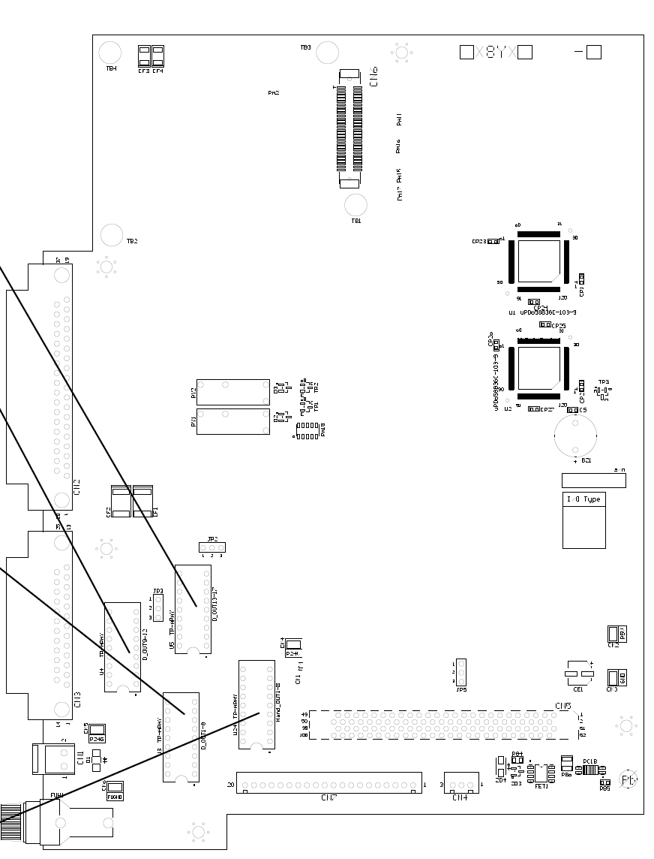
ขั้นตอนการออกแบบ
ออกแบบแผงวงจรควบคุม (Controller mainboard)
จะต้องมีส่วนของ safety ที่แยกออกมาต่างหาก
ใช้ในการตัดระบบจ่ายไฟ และใส่ระบบเบรกล้อคมอเตอร์ เพื่อความปลอดภัย
ส่วนของเมนบอร์ด จะต้องมี
Controller ที่เลือกใช้ จะต้องรองรับอุปกรณ์ได้ทั้งหมด
Memory
I/O
communication

Slide 24
ขั้นตอนการออกแบบ
ออกแบบส่วนประกอบภายในของ Mainboard
I/O จะเป็นลักษณะของ PNP หรือ NPN
วางตำแหน่งช่องเสียบให้กับสายไฟที่เชื่อมต่อข้างนอก พยายามอย่าให้สายไฟถูกบัดกรีโดยตรงกับแผงวงจร

Slide 25
Controller part ในปัจจุบัน
หุ่นยนต์แต่ละยี่ห้อในปัจจุบัน เลือกใช้งาน controller cpu ที่แตกต่างกัน ขึ้นกับเป็น controller base, PC base หรือ PLC base
Arm7, 9, 11
Intel
ตัวส่วนของ safety ต้องการความสเถียรสูง บางครั้งจึงใช้ PLC มาใช้ร่วมควบคู่กับ controller mainboard

Slide 26
Firmware controller ภายในหุ่นยนต์
อลิสา คูณาภินันท์
Notes:
ในวิชาทฤษฎีหุ่นยนต์ จะมีการใช้คณิตศาสตร์อยู่มาก โดยเฉพาะการใช้คณิตศาสตร์ในรูปของเวคเตอร์กับเมตริกซ์ สิ่งเหล่านี้สำคัญและขาดไม่ได้ในวิชานี้ค่ะ ต่อไปนี้จะขออธิบายปูพื้นคณิตศาสตร์พื้นฐานและไปถึงเมตริกซ์ที่ใช้งานในวิชานี้ค่ะ

Slide 27
Firmware ของหุ่นยนต์
ใช้ในการควบคุม และสั่งการหุ่นยนต์
มี compiler ที่เป็นภาษาของหุ่นยนต์เอง
จะต้องมีความสามารถตรวจสอบข้อมูลพื้นฐานของระบบได้ทั้งหมด และเป็น Real-time

Slide 28
โครงสร้างของ Firmware
Control system
Compiler
Software
User Interface
Data information system
Firmware
Firmware

Slide 29
Control system
ใช้เพื่อควบคุม speed + Position ของหุ่นยนต์
แปลง Joint coordinate เป็น world coordinate
สั่งการระบบอื่นๆ เช่น I/O ให้เป็นไปตามที่โปรแกรมต้องการ

Slide 30
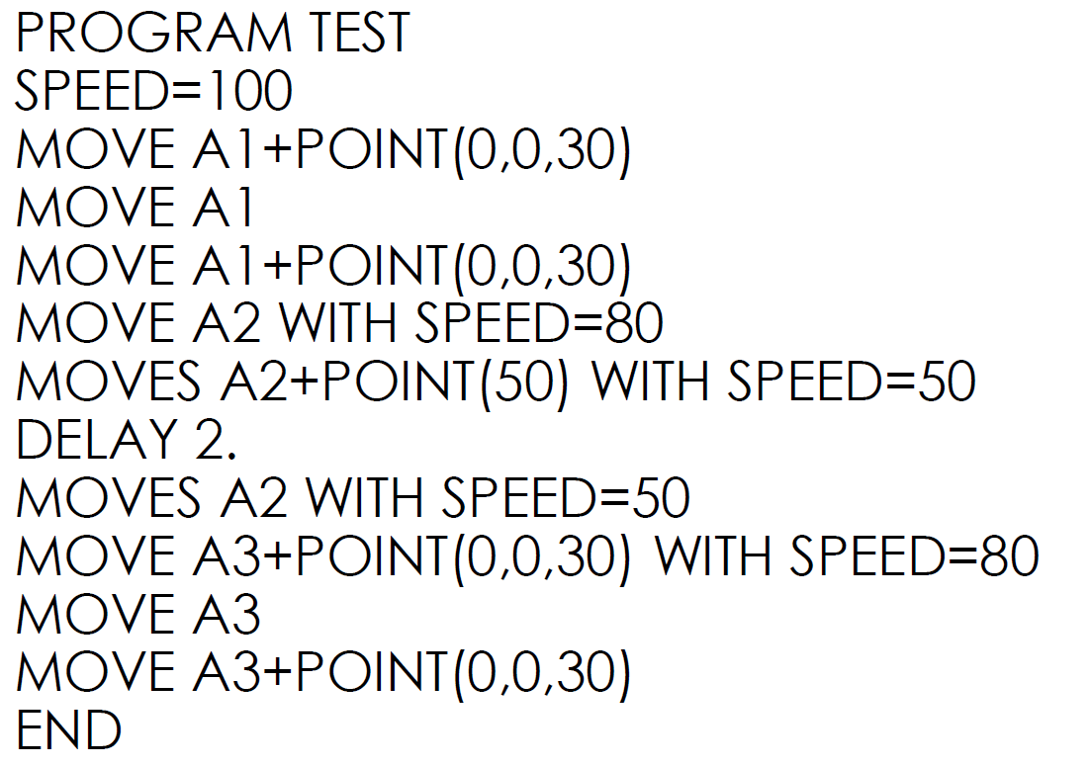
Compiler
สร้างขึ้นเพื่อขยับหุ่นยนต์ตามตำแหน่งที่ต้องการ
ภาษามีความเฉพาะเจาะจง ให้เข้าใจง่าย
ถ้าไม่มี compiler การควบคุมหุ่นยนต์จะยากกว่าที่ควรจะเป็น

Slide 31
Data information system
เก็บค่า current status ทั้งหมด
ค่าข้อมูลจะต้องมีการเปลี่ยนแปลงแบบ real-time
สามารถส่งค่าออกไปภายนอกได้
เชื่อมต่อกับ control system

Slide 32
การออกแบบ Teach pendant หรือ software เขียนโปรแกรม
อลิสา คูณาภินันท์
Notes:
ในวิชาทฤษฎีหุ่นยนต์ จะมีการใช้คณิตศาสตร์อยู่มาก โดยเฉพาะการใช้คณิตศาสตร์ในรูปของเวคเตอร์กับเมตริกซ์ สิ่งเหล่านี้สำคัญและขาดไม่ได้ในวิชานี้ค่ะ ต่อไปนี้จะขออธิบายปูพื้นคณิตศาสตร์พื้นฐานและไปถึงเมตริกซ์ที่ใช้งานในวิชานี้ค่ะ

Slide 33
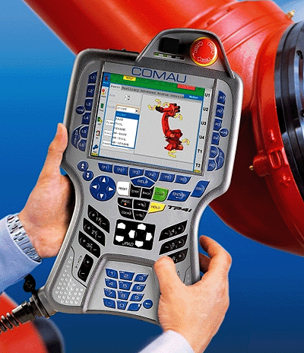
อุปกรณ์ควบคุม Teach pendant
เป็นอุปกรณ์เสริม มีหรือไม่มีก็ได้
แสดงผลการทำงานของหุ่นยนต์
สั่งการหุ่นยนต์
สอนตำแหน่งของหุ่นยนต์
เขียนโปรแกรมหุ่นยนต์

Slide 34
หลักการออกแบบ Teach pendant
ใช้เพื่อให้ควบคุมหุ่นยนต์ได้ง่าย
User friendly
มีภาพและคำอธิบายการใช้งานภายในอุปกรณ์
มีปุ่มควบคุมให้น้อยที่สุด
พยายามให้เป็น mobile device
ในปัจจุบัน ได้ออกแบบ TP โดยใช้ application device เช่น Android, Adruino, Linux เป็นต้น

Slide 35
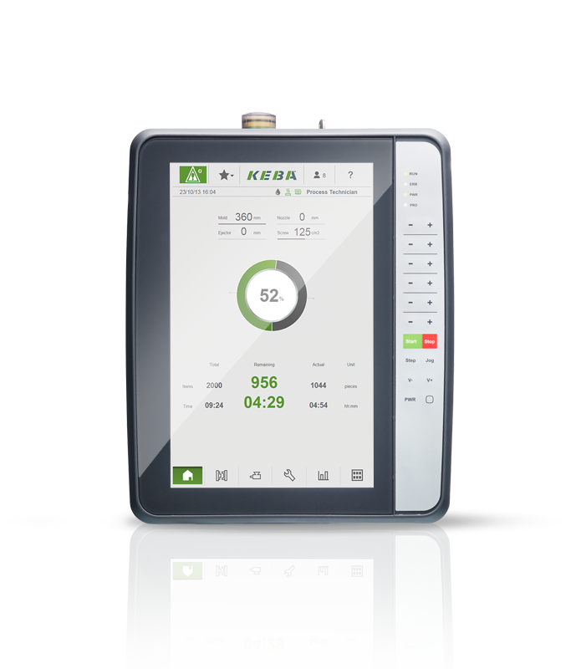
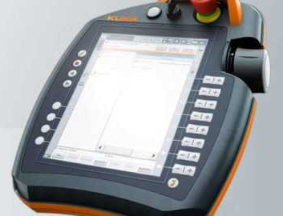
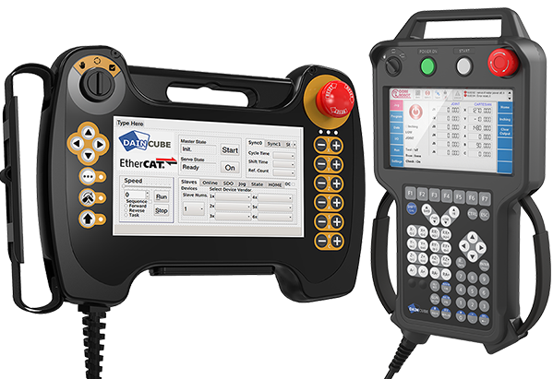
Teach pendant ในปัจจุบัน

Slide 36
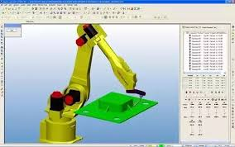
อุปกรณ์เขียนโปรแกรมหุ่นยนต์
เป็นอุปกรณ์เสริม มีหรือไม่มีก็ได้
ส่วนใหญ่มักจะเป็นคอมพิวเตอร์ แล้วใช้ซอฟแวร์ควบคุม
แสดงผลการทำงานของหุ่นยนต์
สั่งการหุ่นยนต์
สอนตำแหน่งของหุ่นยนต์
เขียนโปรแกรมหุ่นยนต์

Slide 37
หลักการออกแบบ software เขียนโปรแกรม
ใช้เพื่อเขียนโปรแกรมหุ่นยนต์ ที่จะบรรจุเข้าไปใน controller หุ่นยนต์จากภายนอก
จำเป็นจะต้องใช้ communication บางอย่างในการเชื่อมต่อกับหุ่นยนต์
Software ที่ใช้ในการเขียนโปรแกรม ควรจะ
เข้าใจง่าย
User friendly
ถ้าเป็นไปได้ ควรจะมี simulation ที่ใช้ในการเขียนโปรแกรมแบบ offline mode

Slide 38
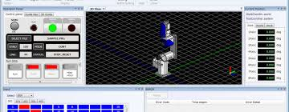
Robot Simulation

Slide 39
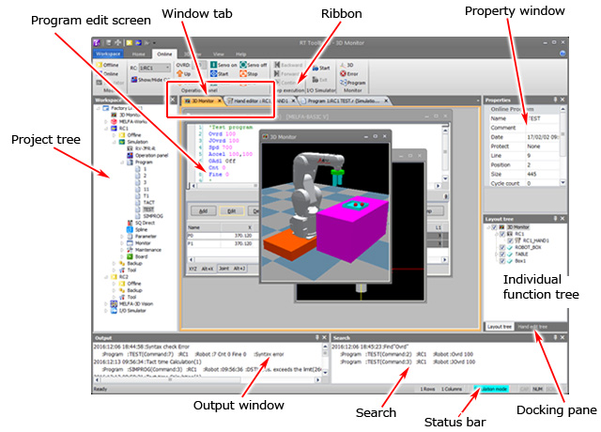
Robot software example

